Slide 1
TRANSFORMERS
SEMINARIO ETICA IA
Jose David Santacruz 2180059
Juan Camilo Gutierrez Hoyos 2185149
Juan Camilo Espinosa Dominguez 2175762
Daniel Fernando Correa Pabon 2175311
Carlos Enrique Peñaranda Velez 2226666

Slide 2
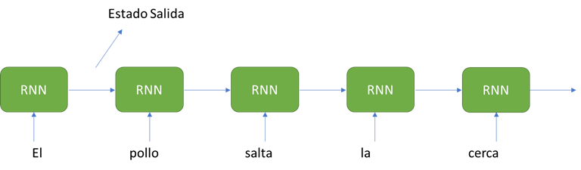
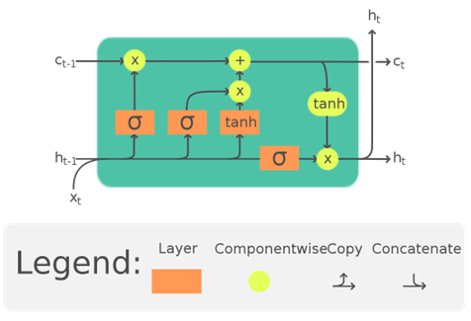
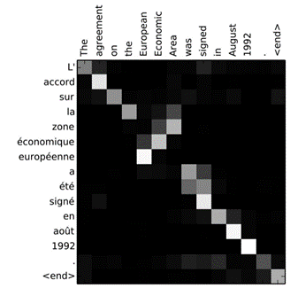
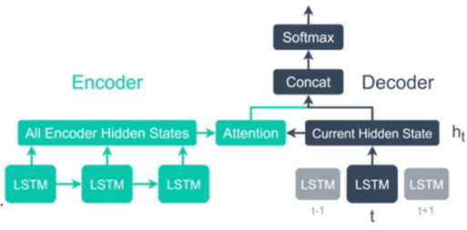
TRANSFORMERS
En los modelos neuronales secuenciales (RNN) la conexión entre las palabras lejanas e iniciales se debilita y la secuencialidad imposibilita la paralelización durante el entrenamiento
Se crea el LSTM (long-short term memory unit), soluciona el gradiente descendente y permite que información temprano en la secuencia pueda ser aplicada adelante
Se agregan mecanismos de atención (Attention) permiten crear modelos de dependencia sin importar la distancia en las secuencias de entrada o salida
Solo Attention empezó en 2017 con el paper “Attention is all you need”, el paper más importante en la historia de NLP con transformers desarrollado por Google, las modificaciones requeridas a Attention para Transformer son:
•Self-attention •Multihead attention •Positional encoding

Slide 3
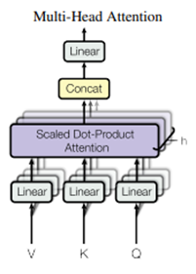
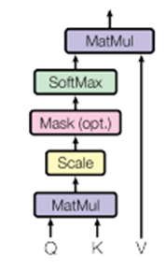
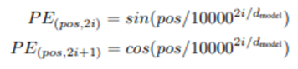
TRANSFORMERS
El transformer permite paralelización para desarrollar dependencias entre entrada y salida, mejorando calidad y eficiencia
Self-attention: Es un mecanismo de Attention, relaciona diferentes posiciones de una secuencia sencilla para calcular una representación de la secuencia.
Positional encoding: Define el orden de los tokens en la secuencia
El mecanismo de Attention empleado es “scaled dot-product attention” opera la pregunta (Query), las llaves (Keys) y valores.
Multi-head attention: En lugar de aplicar una sola función de Attention, se aplican a varias en paralelo

Slide 4
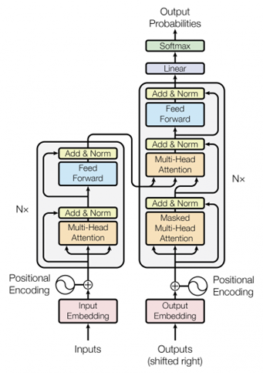
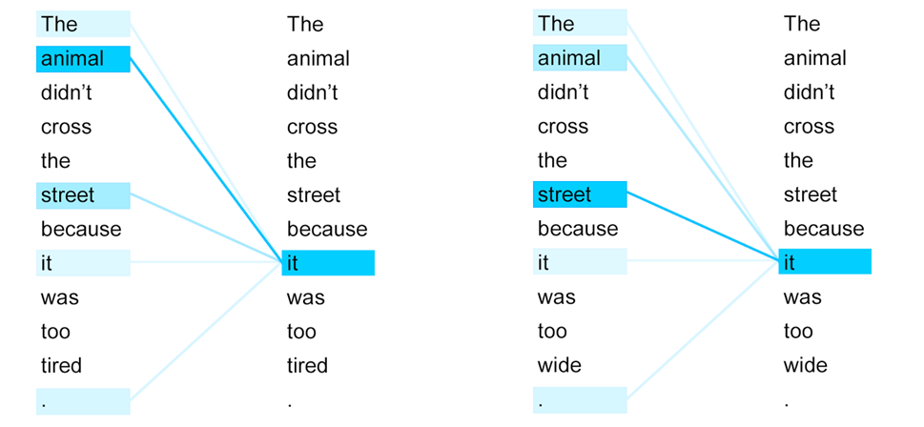
TRANSFORMERS
Como el contexto afecta el resultado usando Attention
Arquitectura del transformer

Slide 5
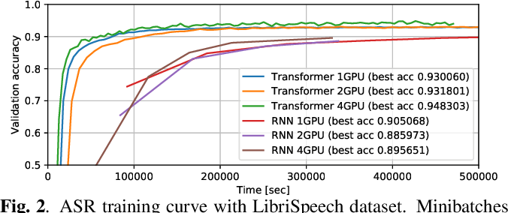
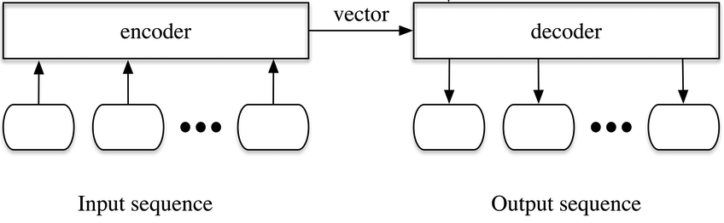
IMPACTOS POSITIVOS

Slide 6
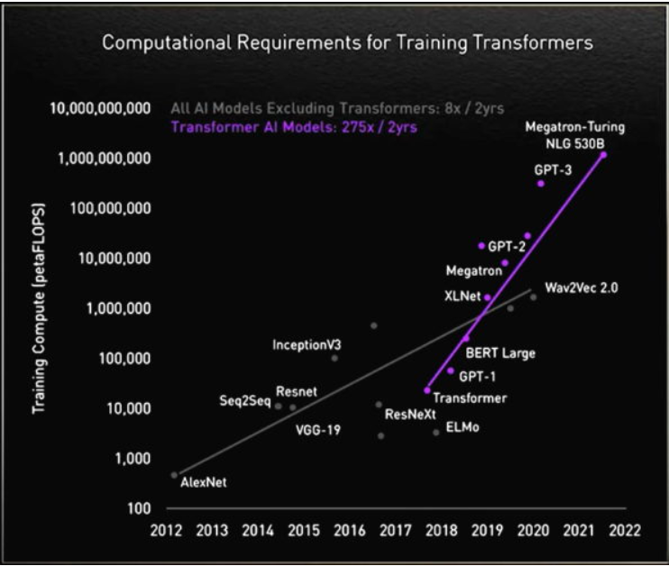

IMPACTOS NEGATIVOS

Slide 7
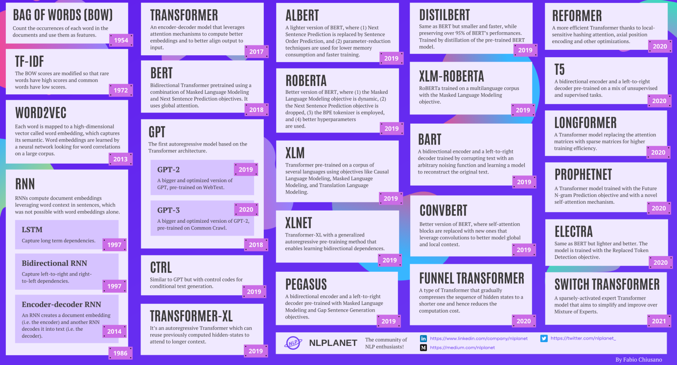
TRANSFORMERS PARA NLP (NATURAL LANGUAGE PROCESSING)

Slide 8
TRANSFORMERS PARA NLP (NATURAL LANGUAGE PROCESSING)
Un ejemplo es BERT (Bidirectional Encoder Representations from Transformers)
BERT, open source y primera técnica NLP desarrollada por Google y que usa el mecanismo self-attention con transformers bidireccionales.
Antes de BERT Google para NLP usaba RNN (recurrent neural networks) y CNN (convolutional neural networks).
RNN y CNN requieren orden fijo, secuencia. Los transformers no. Esto facilitó la creación de modelos pre-entrenados como BERT que pueden analizar texto ambiguo y entender contexto.
Otros modelos anteriores a BERT como word2vec y GloVe son más limitados cuando requieren interpretar contexto y palabras polisémicas.
Se entrenó inicialmente con Wikipedia en Ingles y el Brown Corpus y continua aprendiendo de manera no supervisada Se entrena con MLM (Mask language model) y Next Sequence Prediction.

Slide 9
APLICACIONES NLP MODELOS BASADOS EN TRANSFORMERS
Tareas de entendimiento de lenguaje natural:
Análisis sentimental
Etiquetado o semántico
Clasificación de oraciones
Diferenciación de palabras polisémicas
Q&A: Interacciones pregunta respuesta
Resumen de textos
Predicción de frases
Búsquedas basadas en texto
Búsquedas basadas en comandos de voz
Generación de respuestas conversacionales, agentes virtuales (ejemplo: Siri, Alexa) y chatbots
Traducción entre diferentes lenguajes
Detección de SPAM

Slide 10


GPT-3
Megatron-Turing
Desarrollado por
Open AI
NVIDIA & Microsoft
Noº de parámetros
175 Billones
530 Billones
Arquitectura
Transformers
Transformers
Automatización de procesos con análisis de texto.
Extracción de información.
Identificación de patrones.
Desarrollo de nuevas soluciones.
Prejuicios hacia grupos sociales.
Fraudes y noticias falsas.
Extracción de información personal de personas para beneficio propio.
Influencia en emociones u opiniones.

Slide 11


CONCLUSIONES
Enorme crecimiento en los modelos basados en transformers
Aumento del trabajo de cómputo para el entrenamiento de los modelos
Modelos con capacidades para el NLP nunca antes vistos (LaMDA)
Una herramienta con potencial de ser usada de manera maliciosa

Slide 12
FIN

